Slide 1
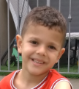
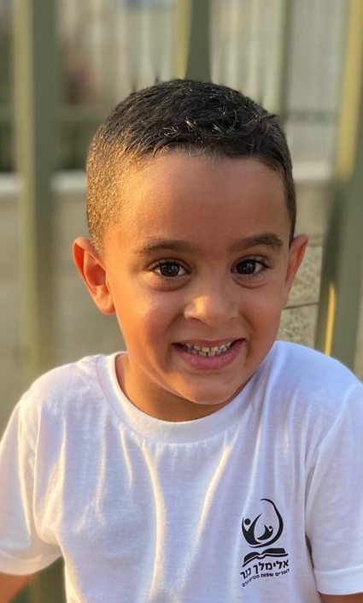
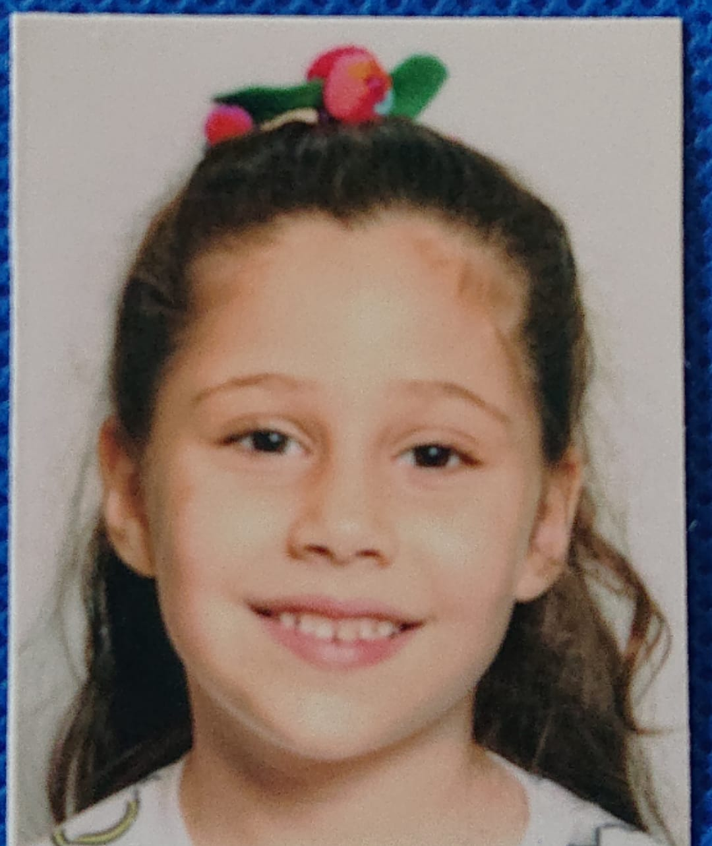
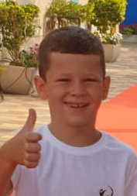
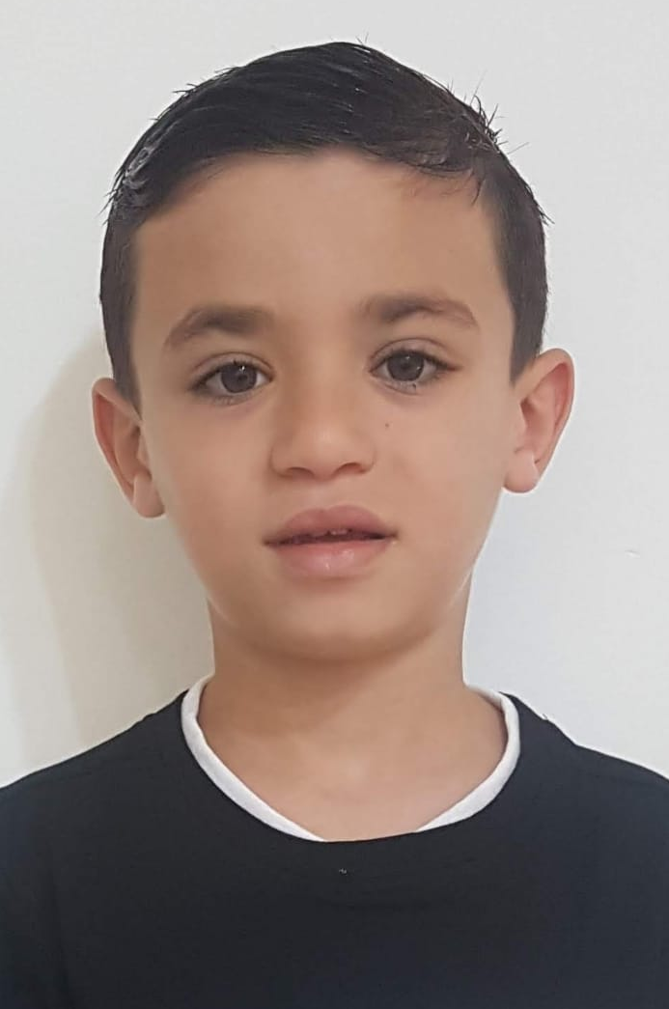
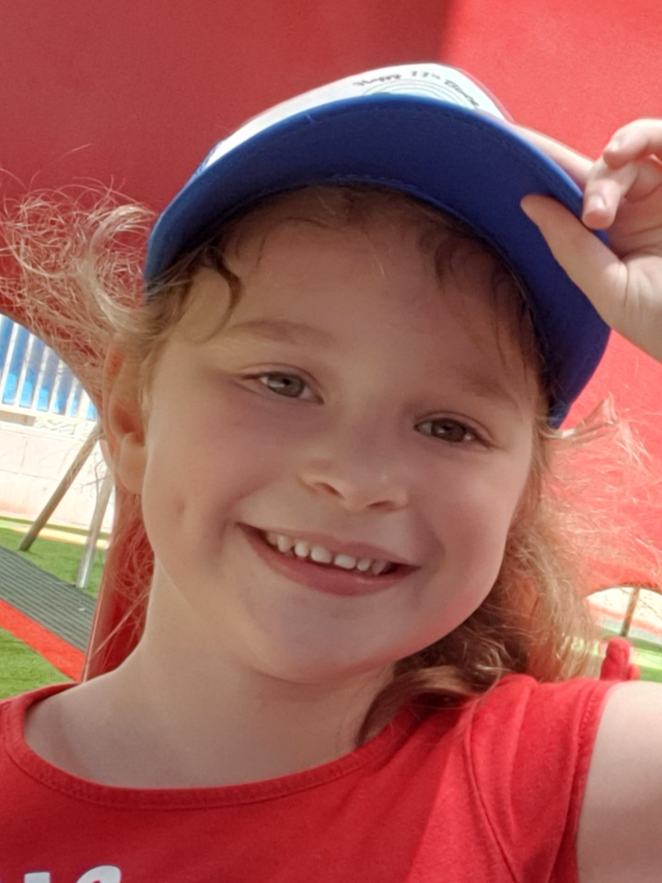
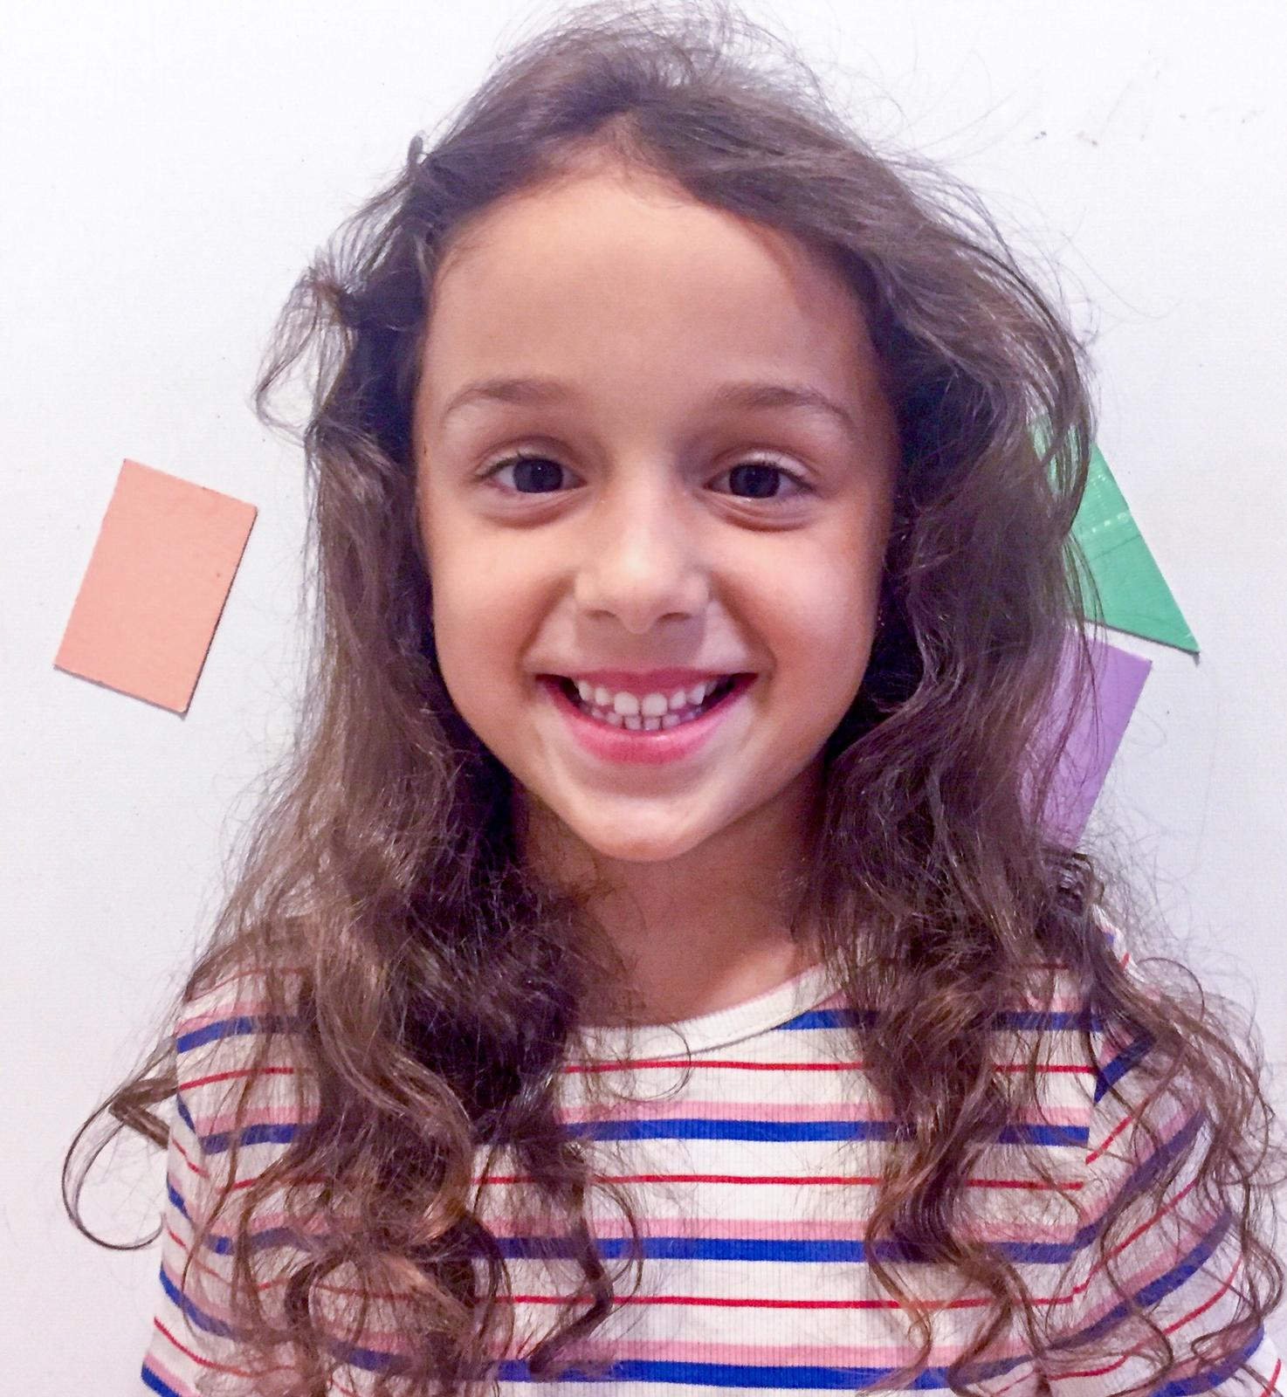
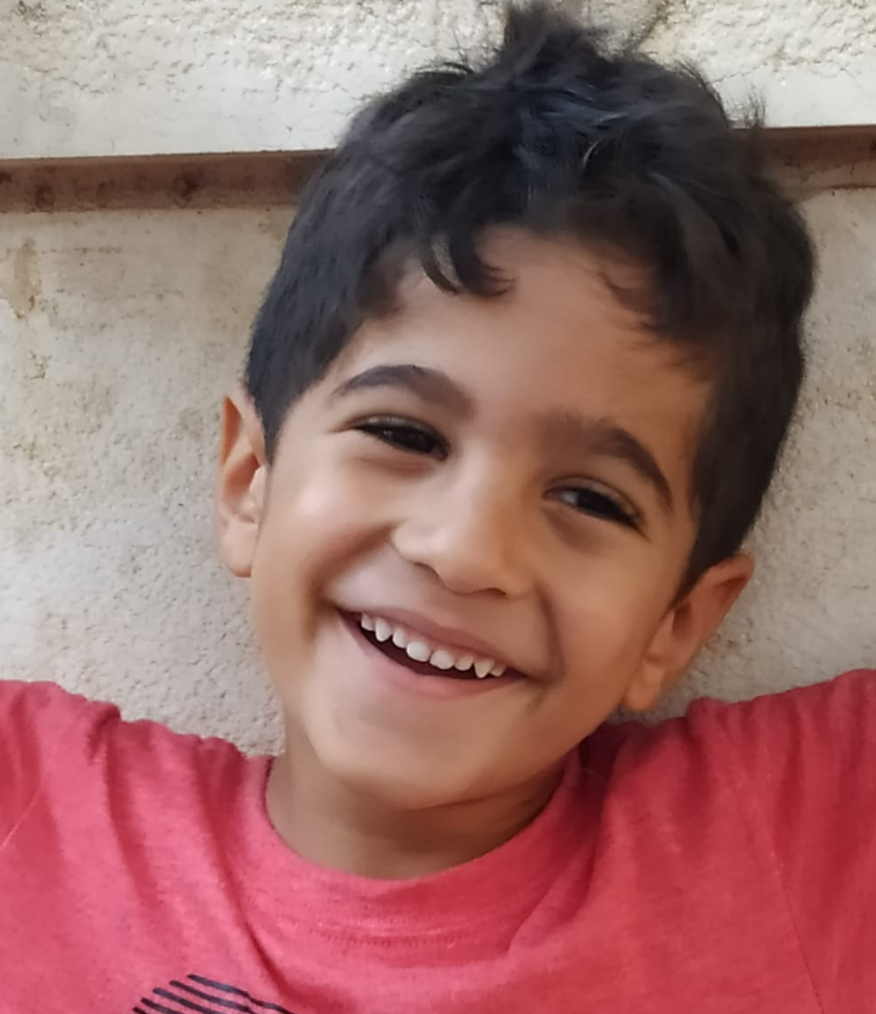
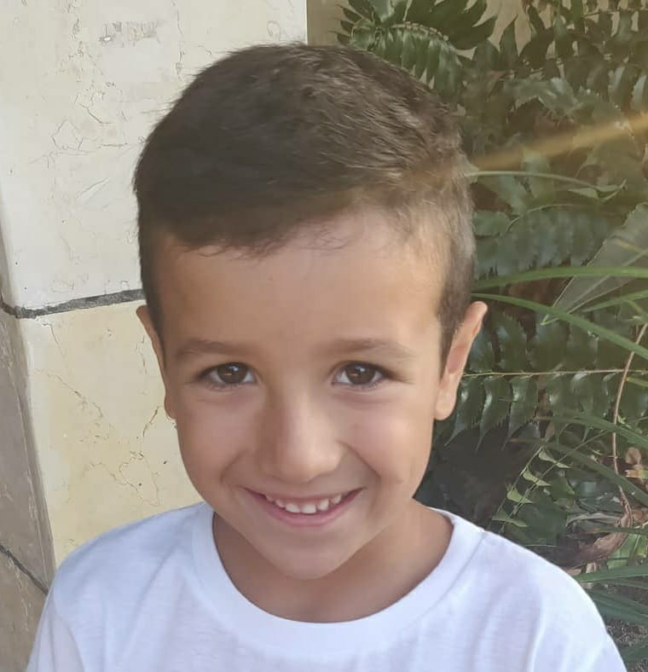
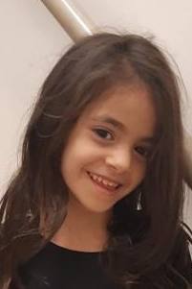
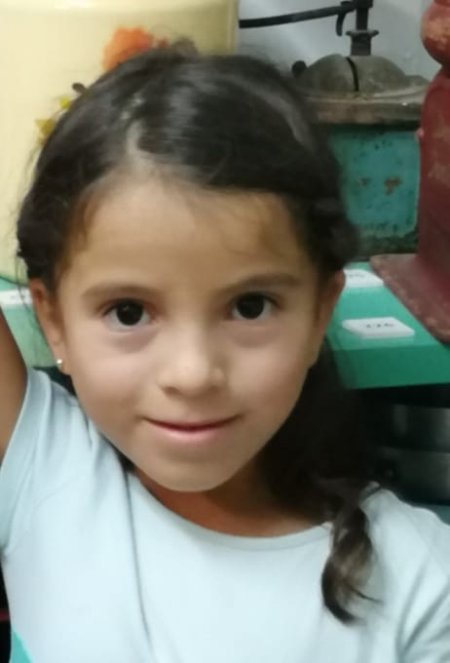
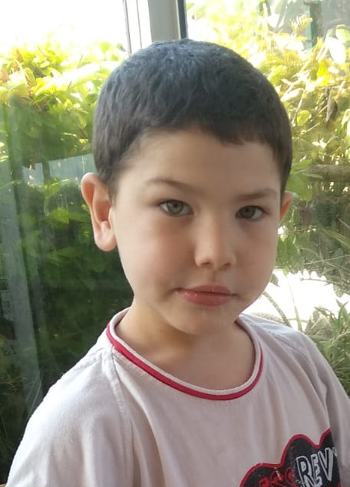
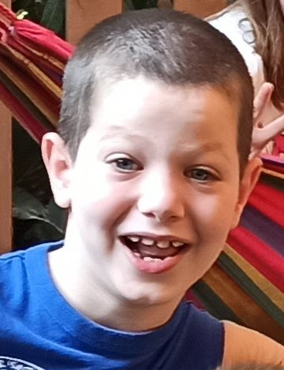
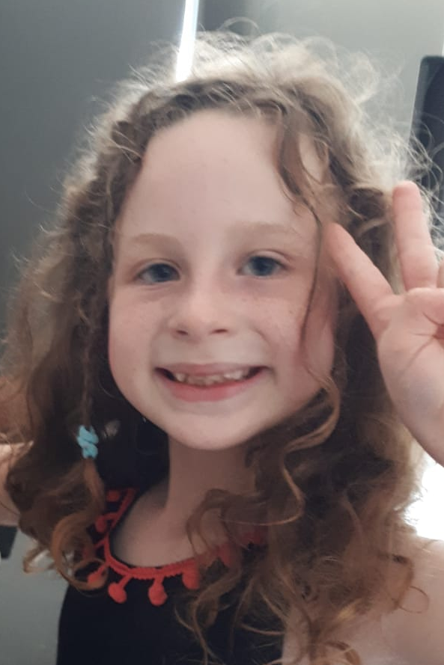
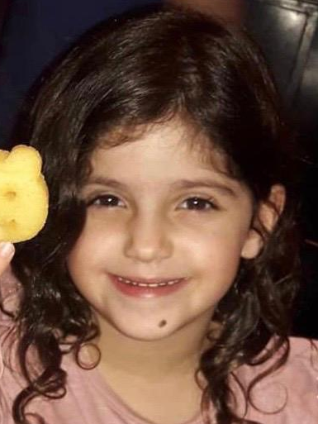
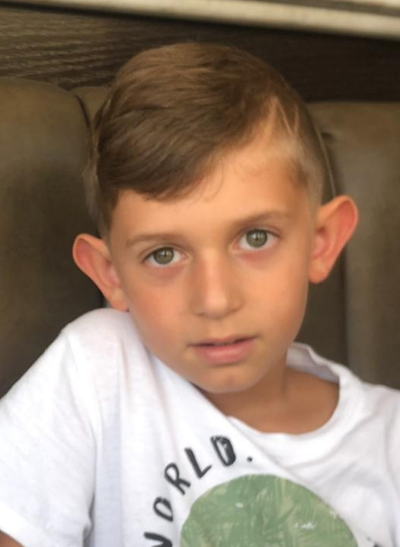
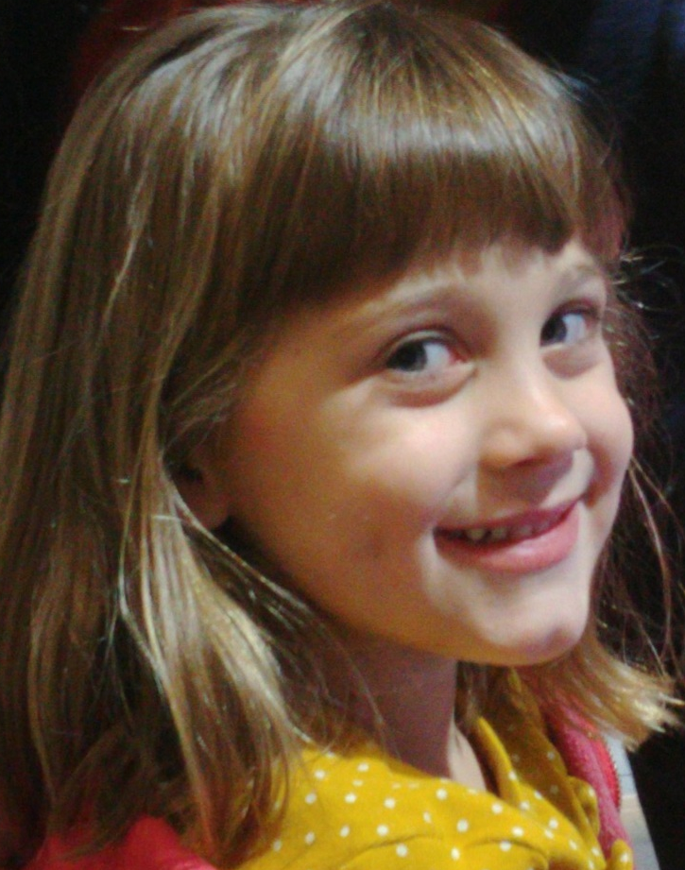
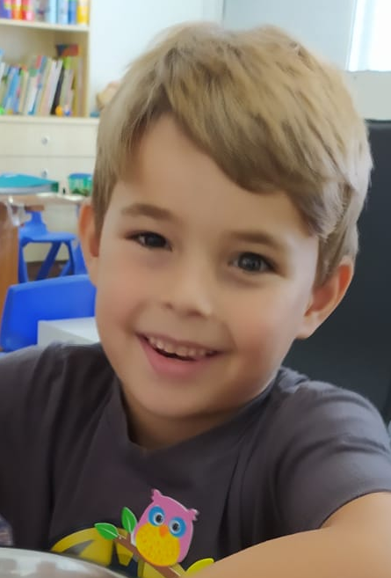
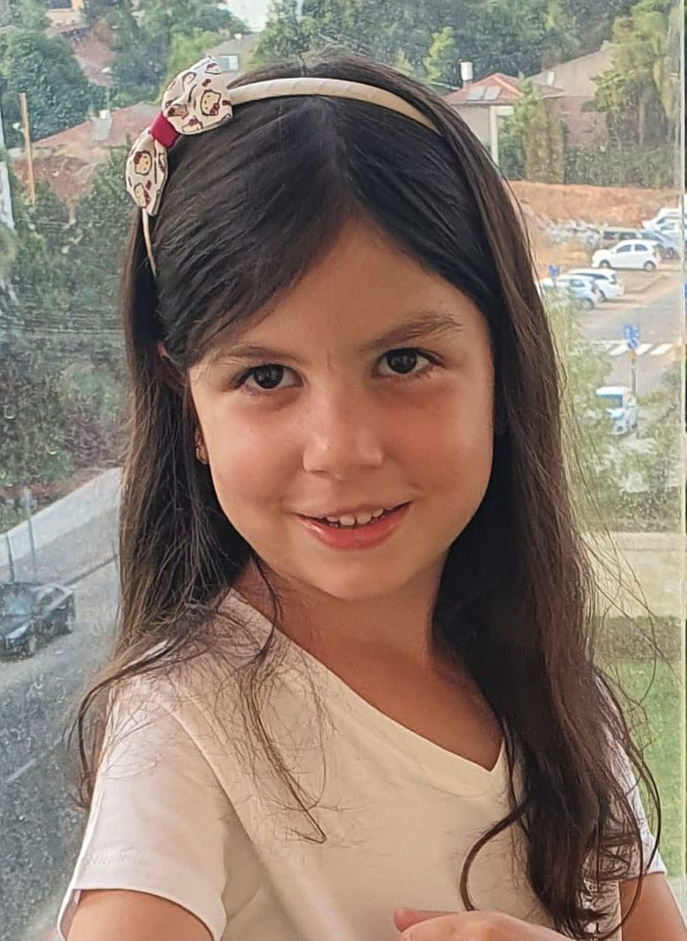
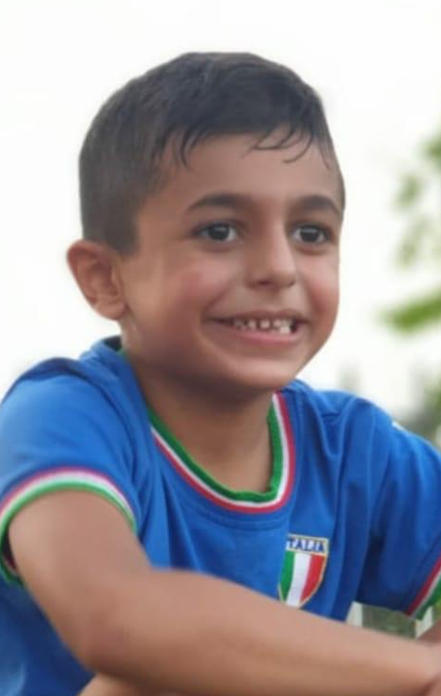
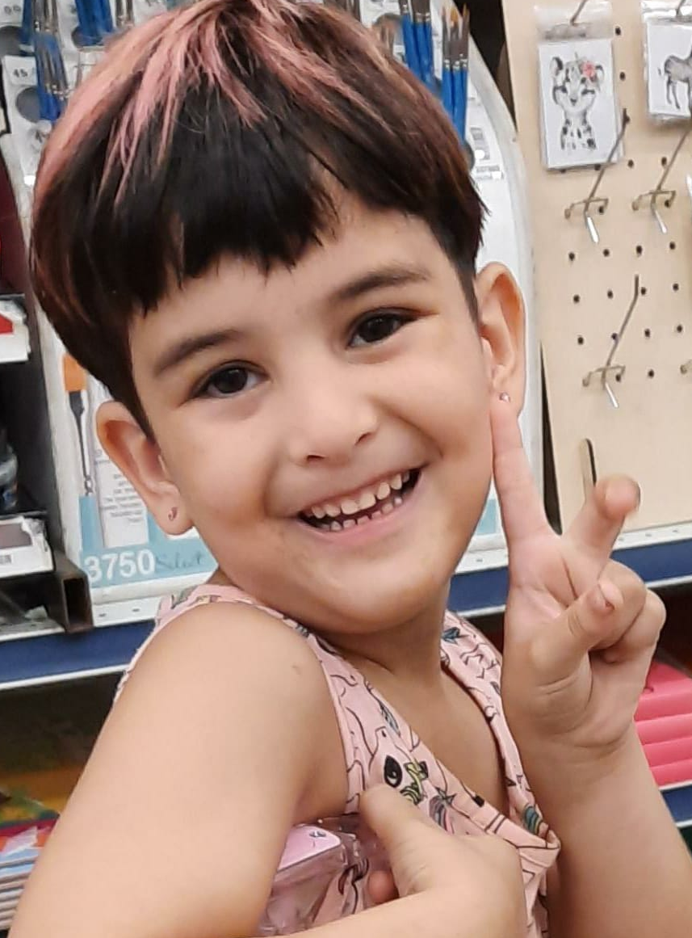
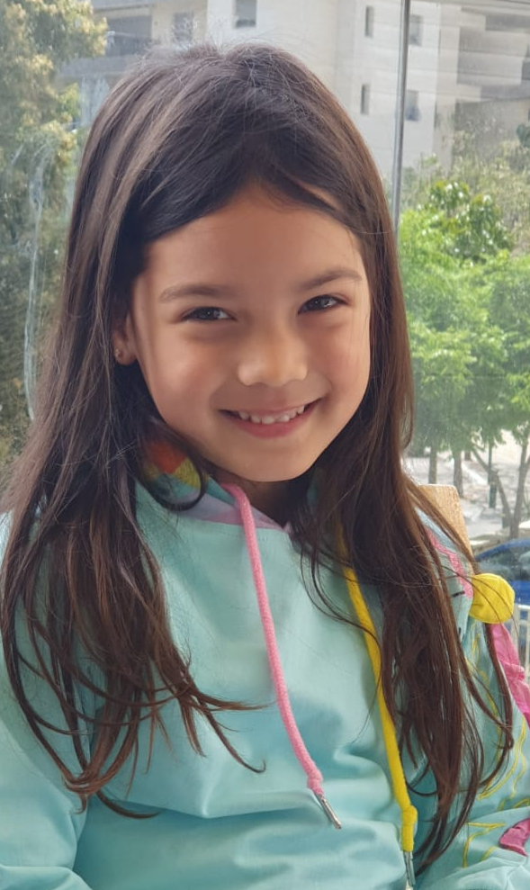
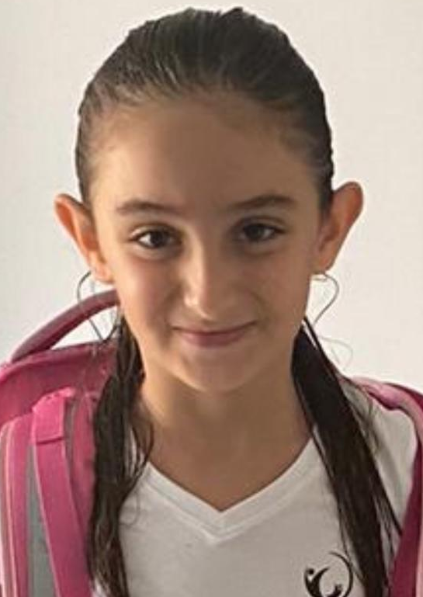
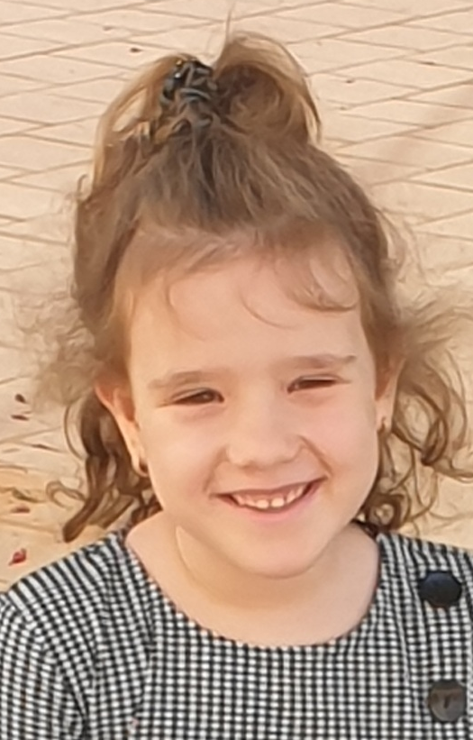
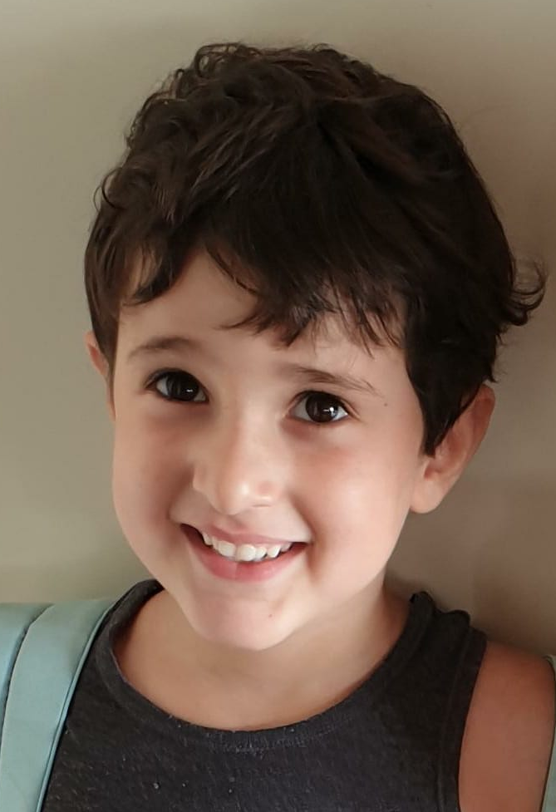
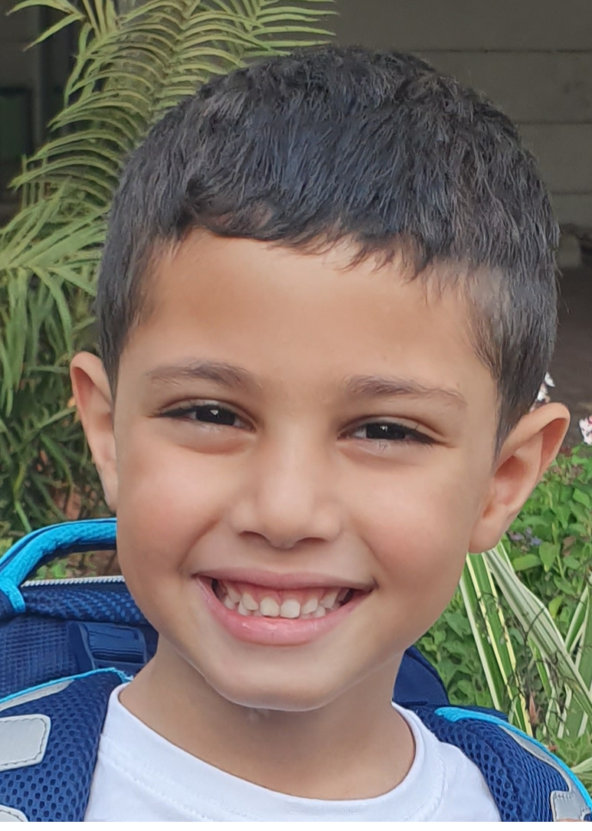
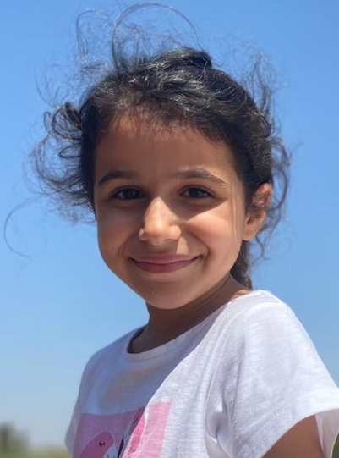
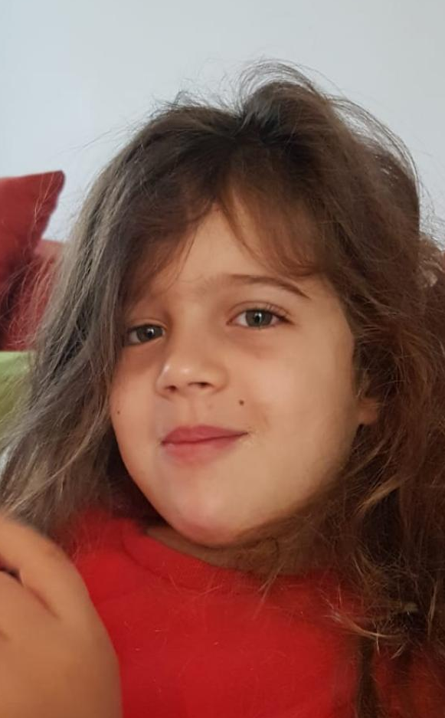
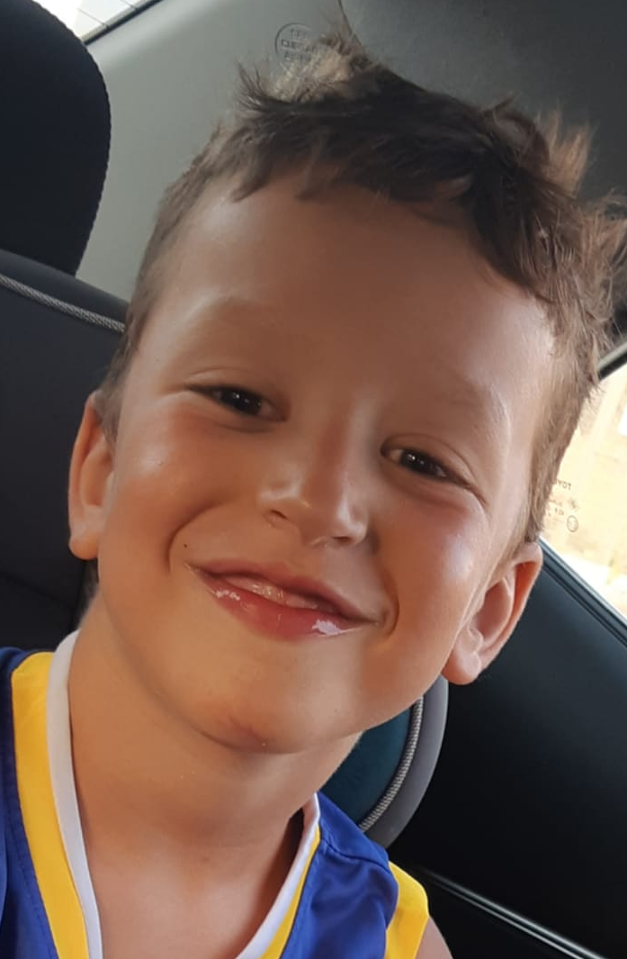
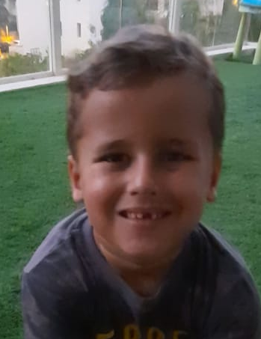
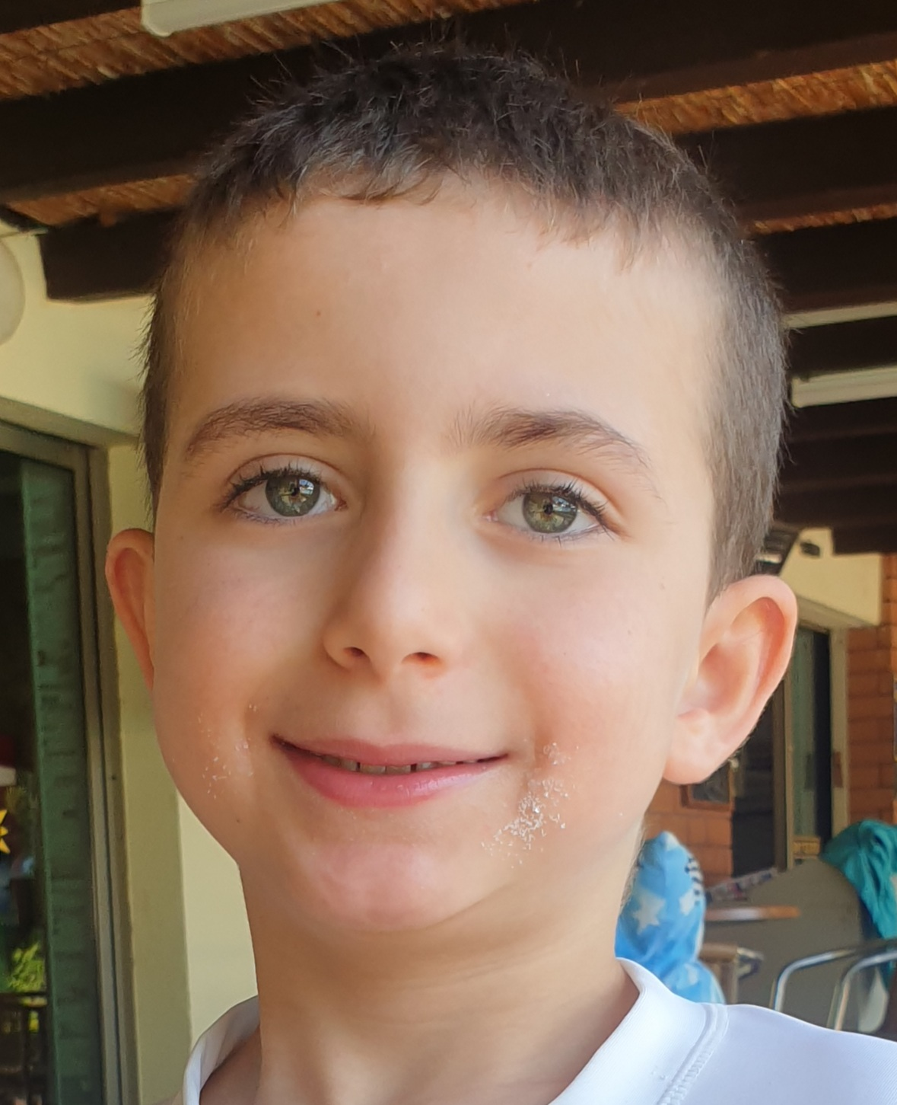
דף קשר א'3 כנר תשפ"א 2021
אברהם גיא יוסף אליזה 052-3251680 רן 053-7774291 העצמאות 73/7
 |  |  | מיכל רז 050-578-9855 מזכירות בית ספר – 03-5359417
בר דוד יאיר מיטל 054-9002777 שגיב 054-4475678 לאה אמסטר 10
בן אהרן ינאי אתי 054-6224994 שלומי 054-8885446 בן גוריון 34
אפטוויצר נועה מרים הילה 054-6485889 אריאל 050-5113454 ניגונים 37
אורינגר ארי שרון 054-3551600 עודד 054-3551700 בן גוריון 41
גרנית עמליה נועה 054-6383929 אלון 054-7747120 זכאי חיים 2/6
גולוב אמילי אפרת 054-6538090 ארטם 054-9936539 העצמאות 73
גוילי אורי פרח 052-2892876 רונן 054-5545729 קפלנסקי שלמה 67/22
ברק יובל מאיה 052-3636595 אורן 054-3941594 העצמאות 67/3
ברוך לירון רונית 054-7899144 ליאור 054-7663135 כהן חיים 24/2
לב הילה רינת 053-3055939 בני 050-6220185 זכאי חיים 12/1
טריפ אלמוג קרן 054-4619335 ברק 052-6072827 דגל ראובן 8
טוטנאור עמית הדר 052-4405461 דן 054-4905481 ניגונים 28
חלאוי הודיה צופיה 054-3090967 אורן 054-8050049 העצמאות 83/16
ורד אלמה ג'וזי 053-5214359 ברק 050-4939175 בן גוריון 34/19
פז אורי דיאן 054-2000188 דותן 052-8646503
ספיבק אוולין מריה מאיה 054-4551361 גנדי 054-5913803 זכאי חיים 11/14
ניב אריאל יהונתן נטלי 054-3131900 דורון 054-4344911 הניצנים 16א
מואס עופרי אורלי 052-3597664 אסף 054-7859997 העצמאות 79/14
לוי דניאל שרון 054-4460209 שלום 054-6301169 חיים כהן 16
קווה קיסר ליבי שי לי
הילה 054-2585758 עמנואל זמיר 4
קאופמן הילה יואי 054-4301689 אלכס 054-2237000 יוסף נקר 39
פרטוש גאיה אמבר 054-4622230 אורי 054-4623737 חגין פנחס 11/26
פלק מלר מאי נועם אנה 050-6826095 הראל 054-4331875 בן גוריון 23/9
פישר מתן לימור 052-4831204 מרק 054-4750146
שליט עידו נעמה 050-4228346 נאור 054-5976683 נקר יוסף 34/4
שבחון נטע ליהי 050-5421413 יוסי 054-2091995 נקר יוסף 42/19
ריגאן הללי יסמין 050-5077333 גבריאל 052-3148844 נקר יוסף 33/6
קסלר יובל אורלי 050-4014924 מיכאל 052-3122475 זמיר עמנואל 12
קופל אוהד אוסנת 054-4436201 שי 050-8754835 נקר יוסף 33/7
שמואלי דניאל
טליה 052-2207747 שרון 052-2650929 מייזנר 15/24

